Slide 1
P9:PRODUISEZ UNE ETUDE DE MARCHE AVEC R OU PYTHON
PAR SAMUEL DIEUDONNE YEBEL
ETUDIANT OPENCLASSROOMS

Slide 2
MISSION EN DEUX POINTS:
I-DONNEES & CORRELATION
Présentation des Données
Analyse des Corrélations.
II-ANALYSE.
Clustering
ACP
CIBLAGE ZONES D’EXPORTATIONS
TESTS STATISTIQUES
I-DONNEES & CORRELATIONS
II-ANALYSE

Slide 3
I-DONNEES & CORRELATION I-1 Présentation des Données
Le DataFrame P9_data4f a 161 Pays;
Chaque Pays est représenté par 8 variables que sont:
gr_Pop1019: Evolution de la Population 2019-2010;
DisProT: Disponibilité Totale en Protéines, 2019;
RaProAnDisProT: Ratio Protéines Animales/Disponibilité totale en Protéines, 2019;
DispoAlim: Disponibilité Alimentaire, 2019;
Poulimport: Importations des poulets, 2019;
Poulprod: Production des poulets, 2019;
PIBH: PIB par habitant, 2019;
STABPOL_INDEX: Indice de Stabilité Politique;
source: FAO.

Slide 4
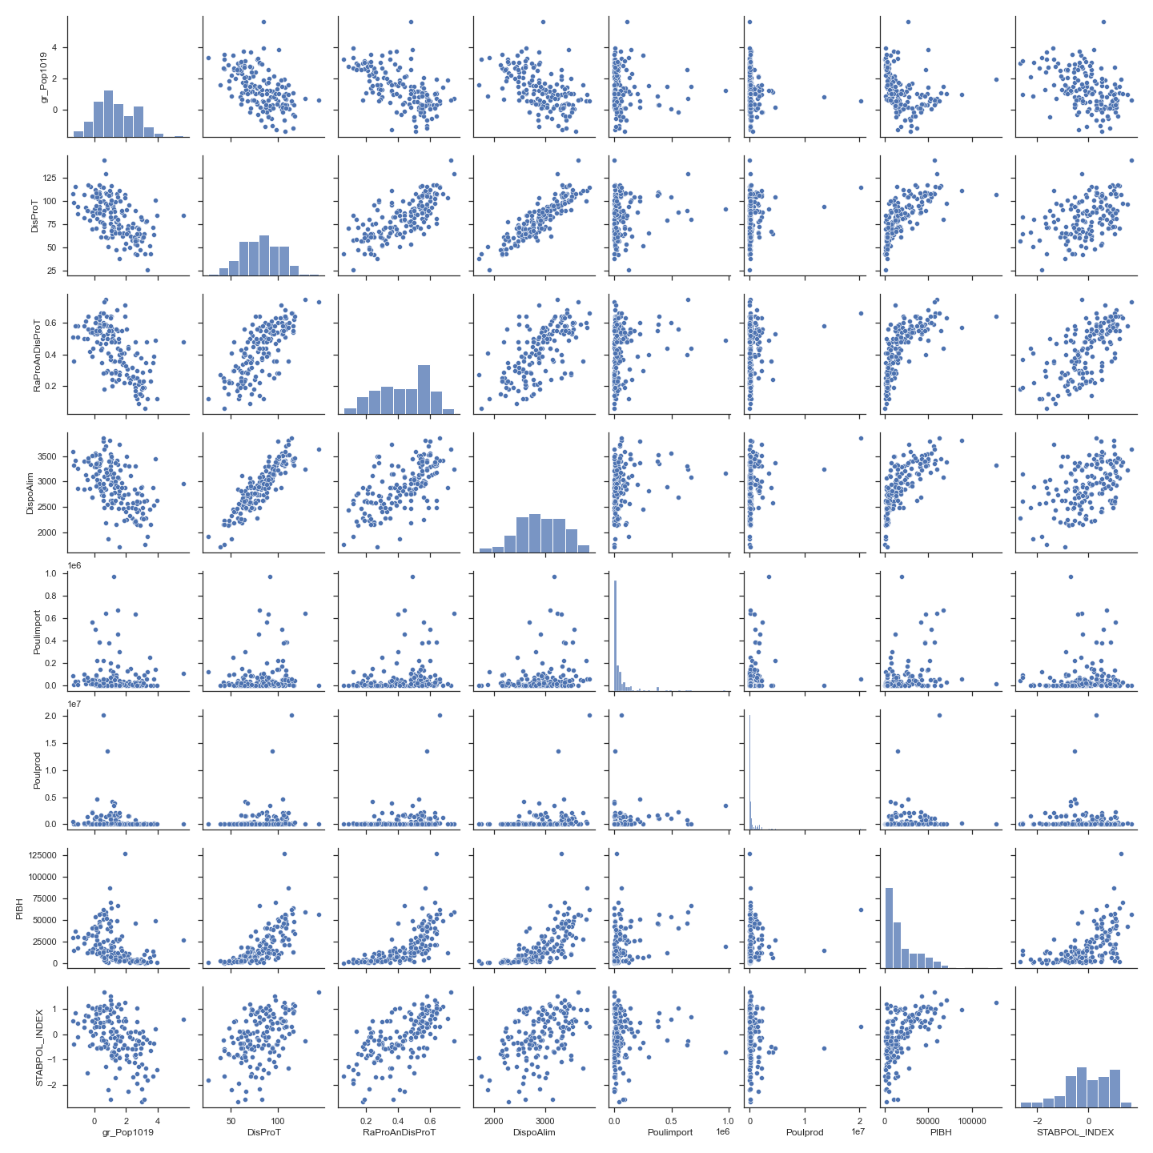
I-2 Analyse des Corrélations.
Le nuage des points.
Relations positives, neutres et négatives entre certaines variables;

Slide 5
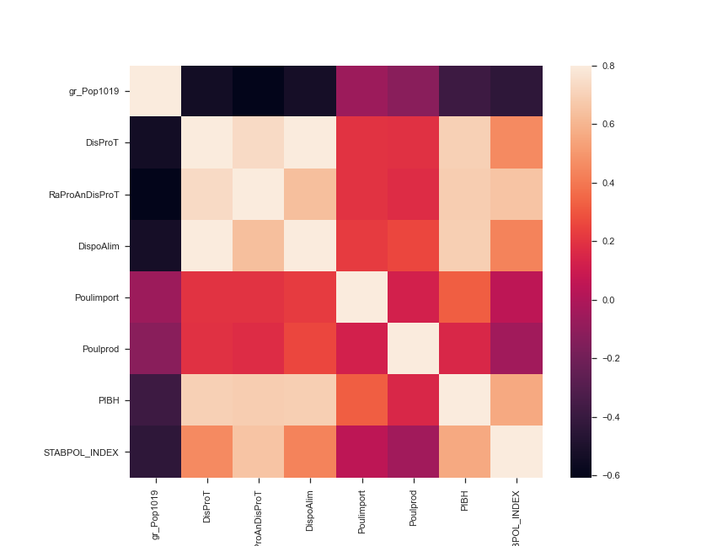
La Matrice des corrélations
Corrélations fortes et positives entre DisproT, RaProAnDisProT, DispoAlim et le PIBH.
Corrélations faibles entre gr_Pop1019, Poulimport et Poulprod.
Corrélation négatives entre gr_Pop1019, DisproT, RaProAnDisProT, PIBH et STABPOL_INDEX.

Slide 6
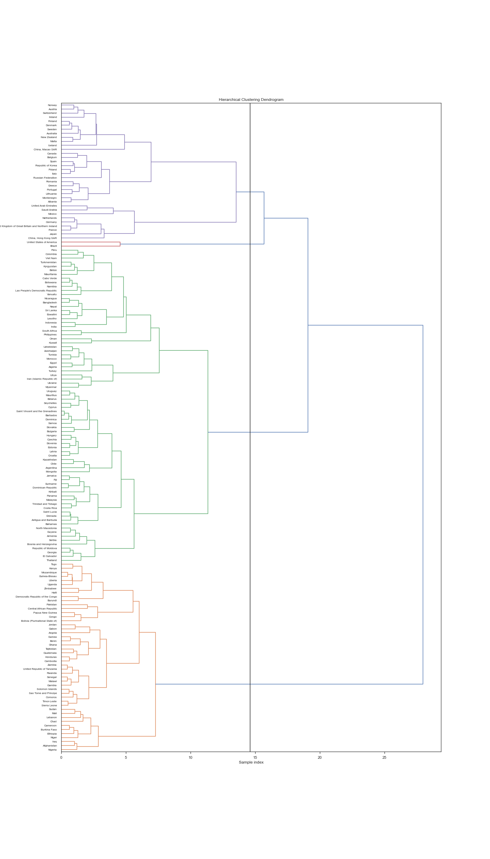
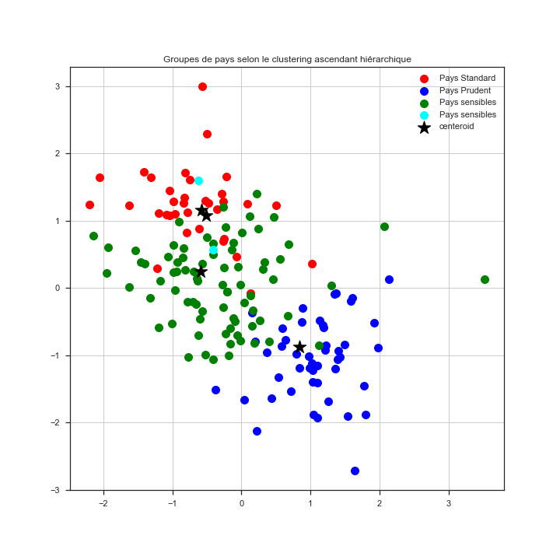
II-ANALYSE II-1 Clustering
CAH: Dendrogramme en 4 clusters non pertinent.
4 clusters non pertinents.

Slide 7
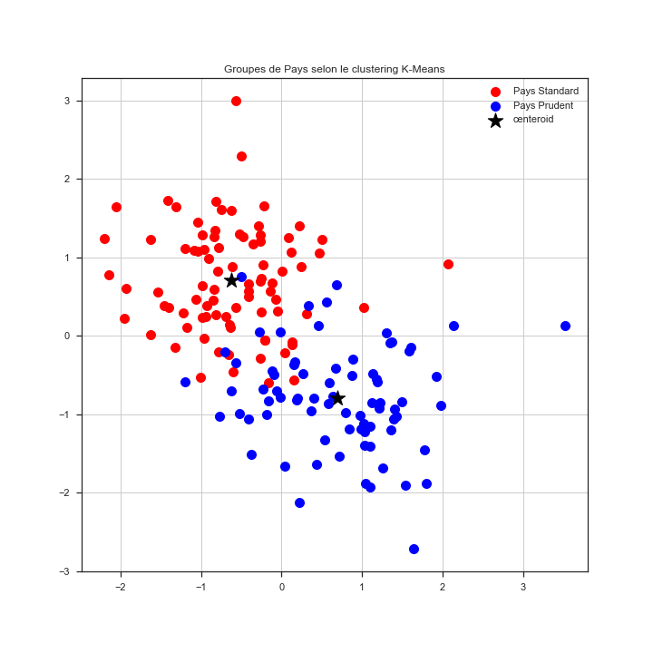
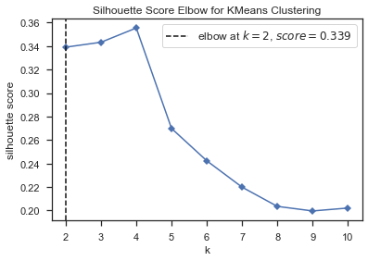
KMEANS: Coefficient de Silhouette
2 Clusters Pertinents

Slide 8
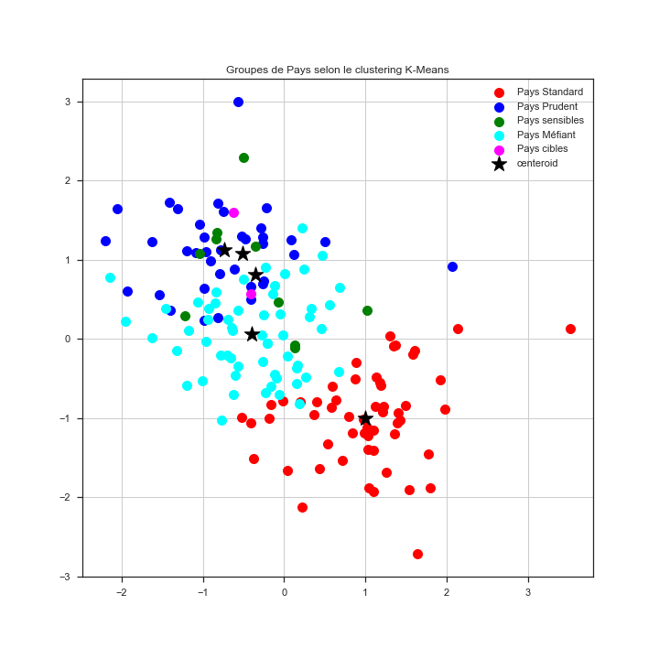
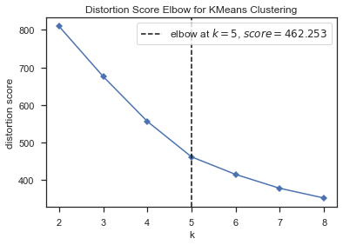
KMEANS: Coude
5 Clusters Non Pertinents
5 Clusters

Slide 9
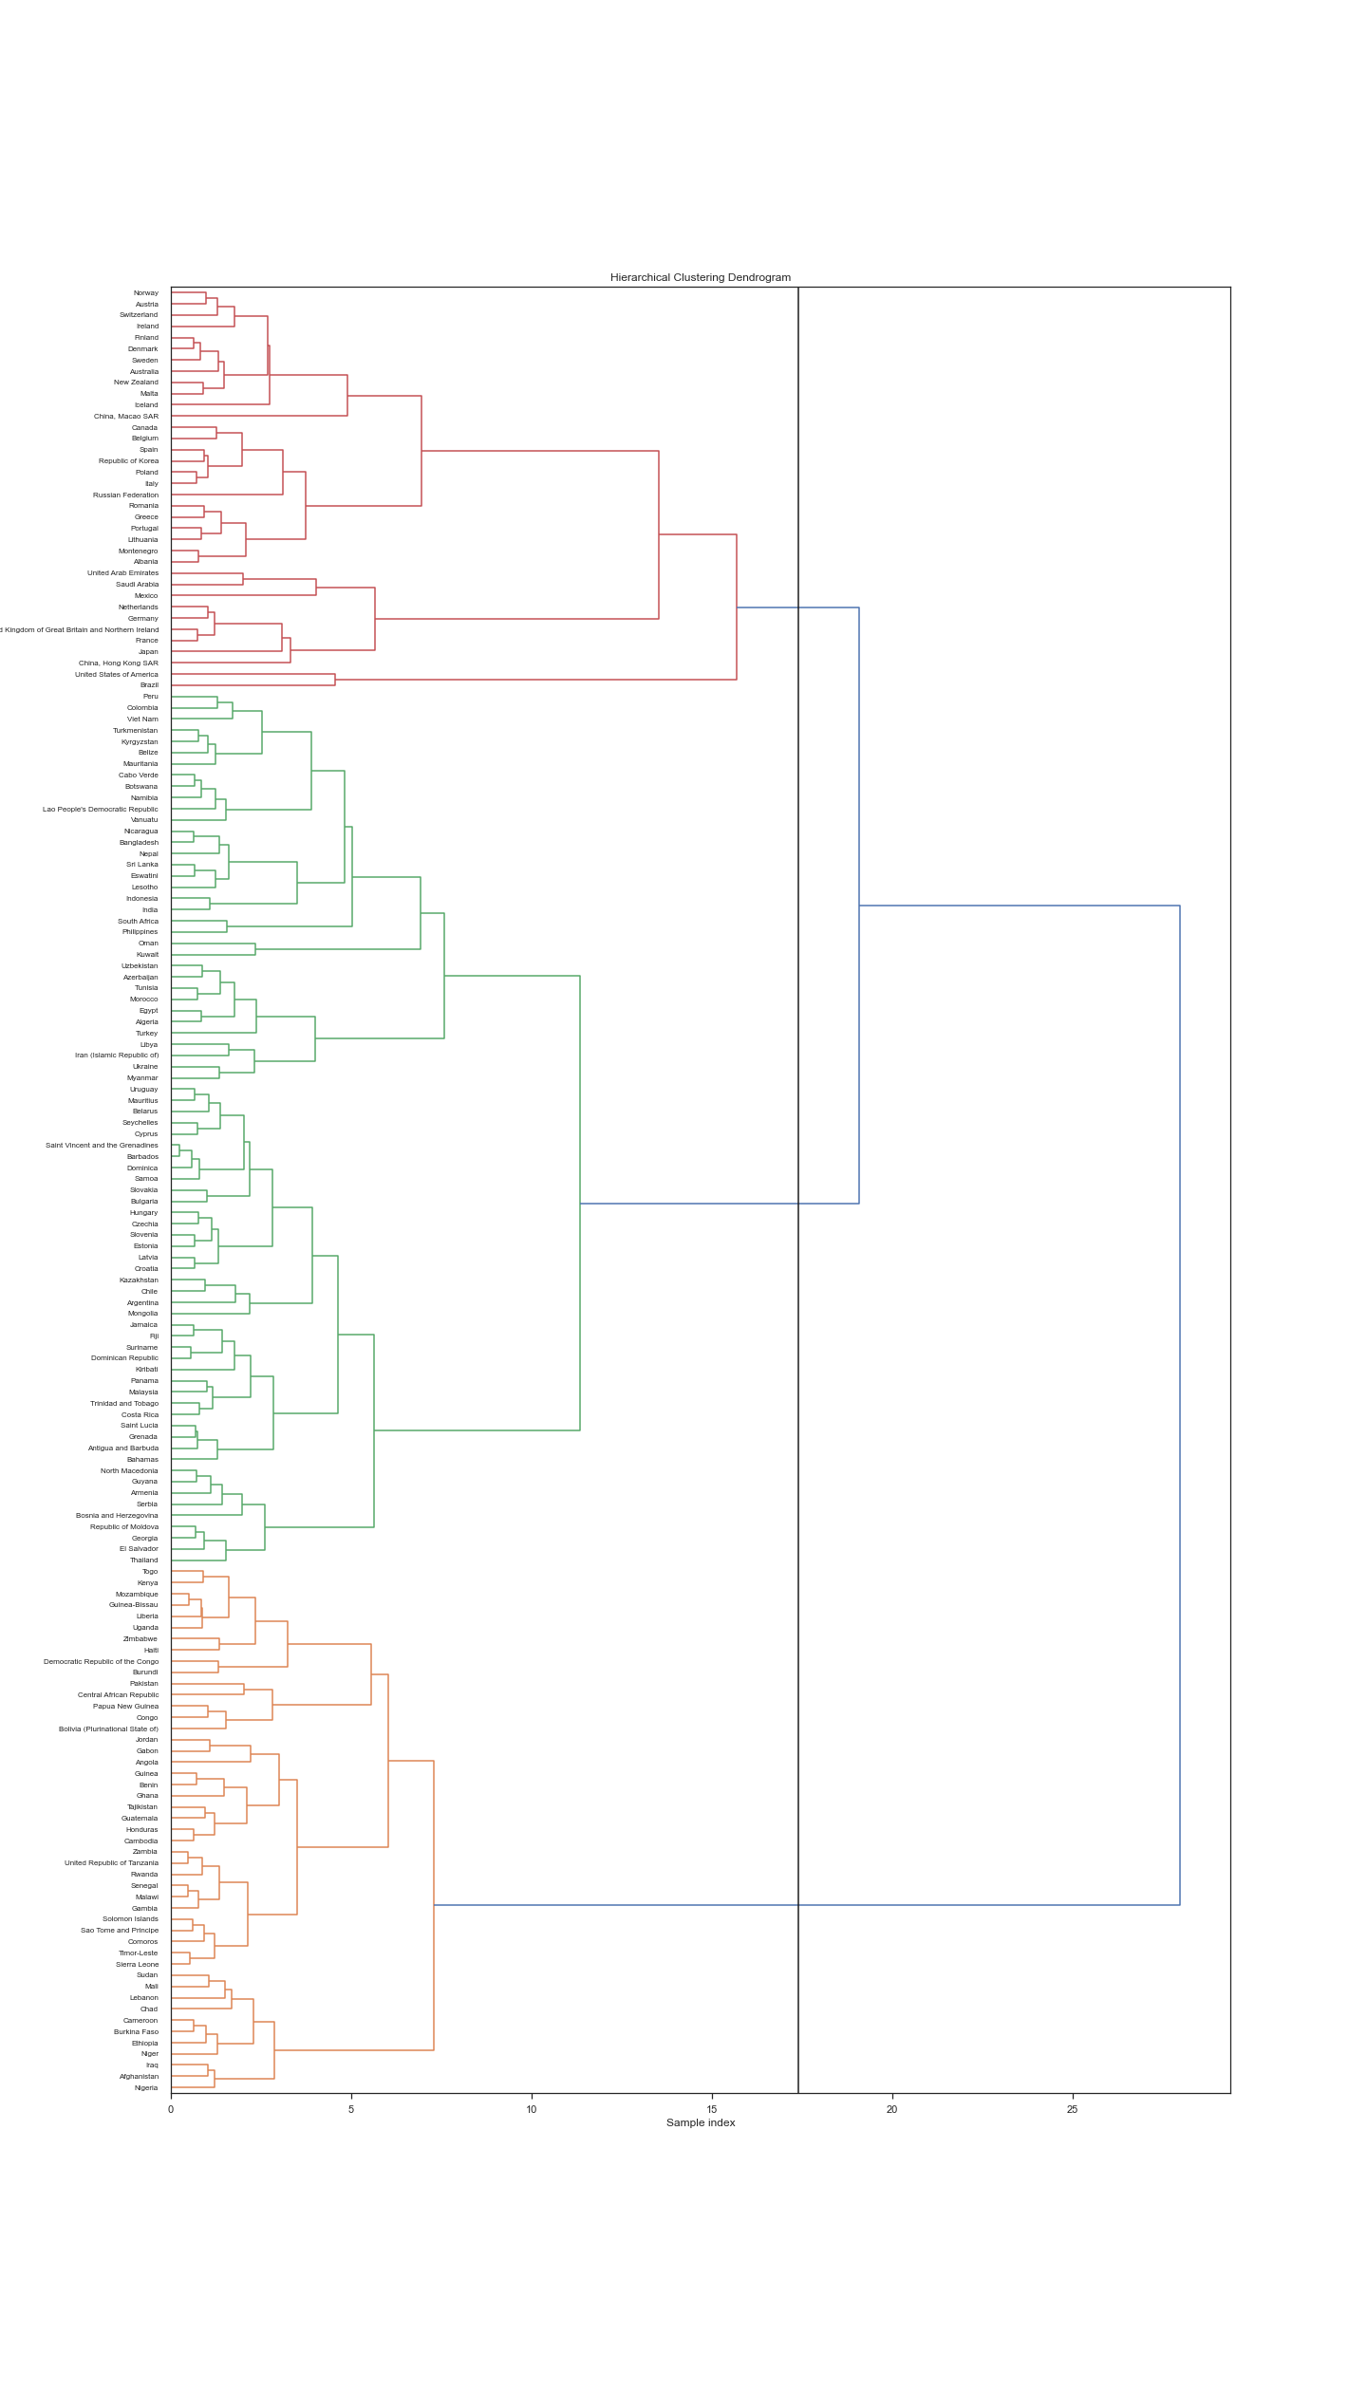
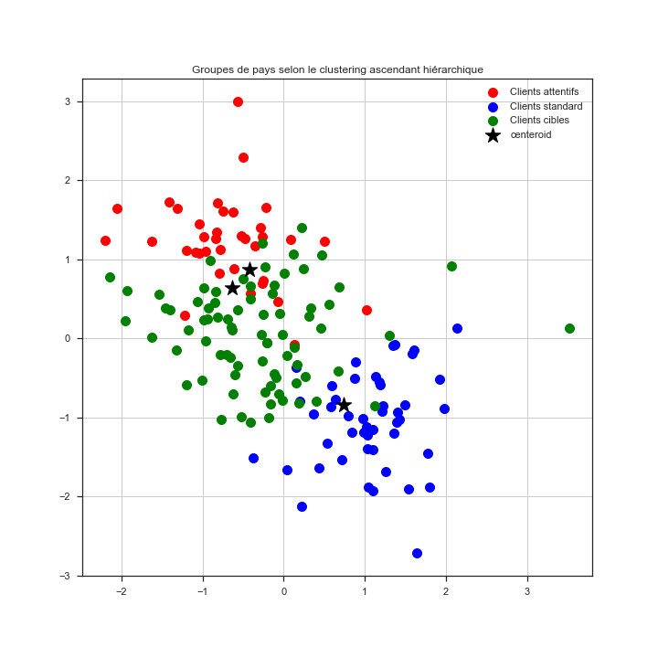
CAH avec 3 Clusters
3 Clusters Pertinents

Slide 10
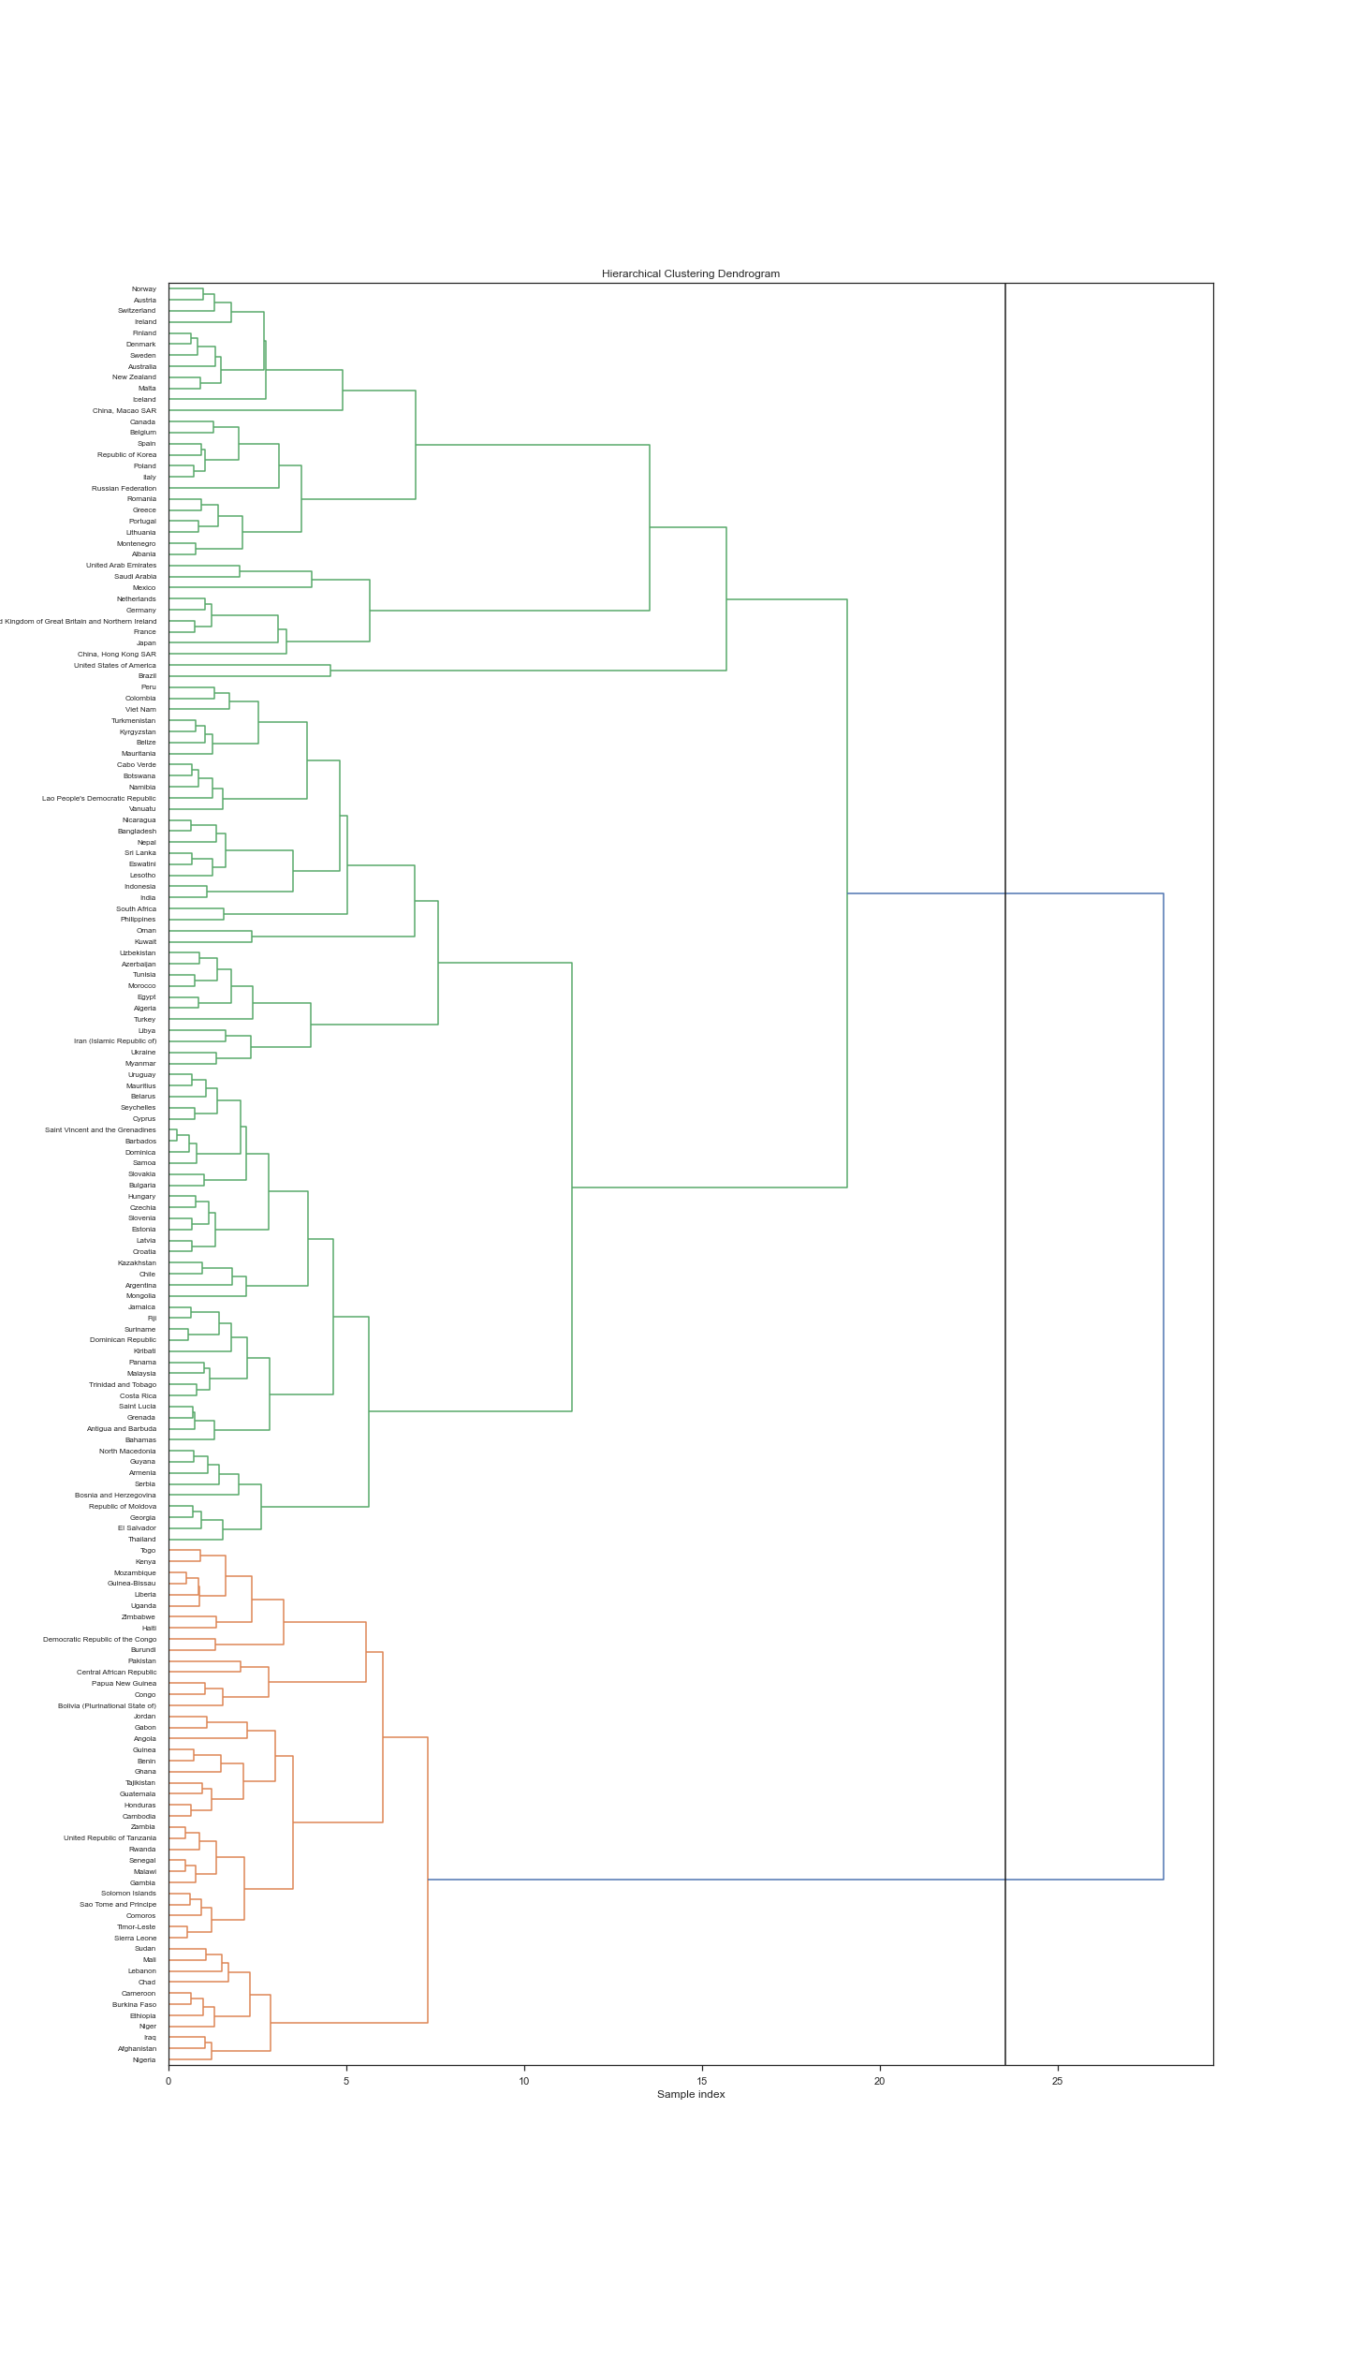
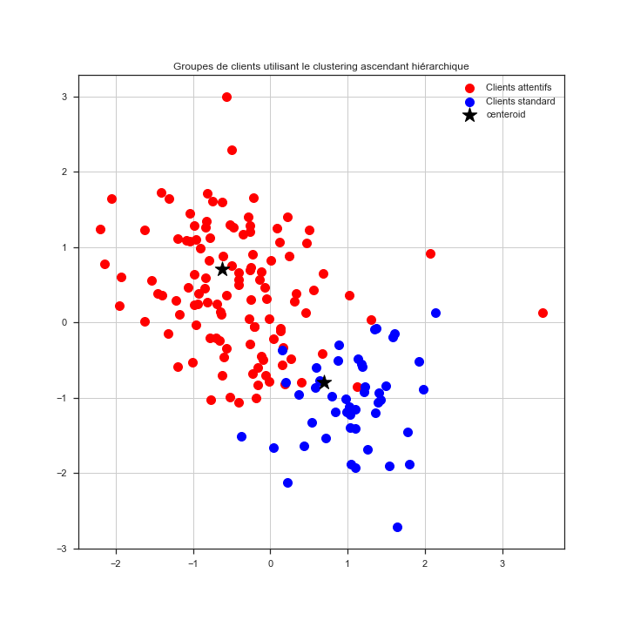
CAH avec 2 Clusters Pertinents
2 Clusters Pertinents

Slide 11
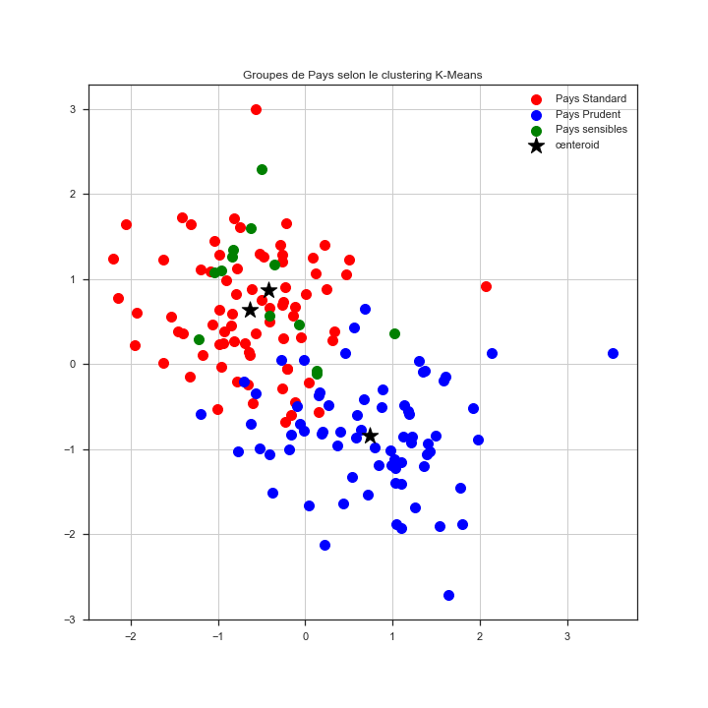
KMEANS with 3 clusters Non Pertinents

Slide 12
En définitive, nous examinons les deux cas:
2 Clusters: YEBEL_SAMUEL1_01_NOTEBOOK_032022
ET
YEBEL_SAMUEL_2_01_HEATMAP_032022
&
3 Clusters :YEBEL_SAMUEL_02_NOTEBOOK_032022
ET
YEBEL_SAMUEL_2_02_HEATMAP_032022

Slide 13
CAS1: NOMBRE DE CLUSTERS = 2.
cluster_cah2 = fcluster(Z, 2, criterion='maxclust’)
YEBEL_SAMUEL_2_01_HEATMAP_032022
table_pays_clusters_cah2
coord_centroid_cah2

Slide 14
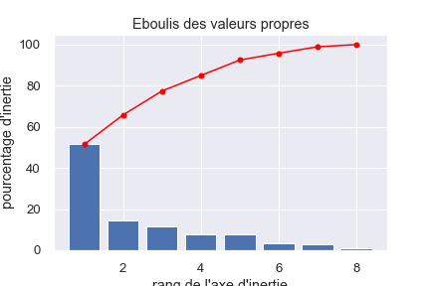
II-2 ACP: Cas avec Deux Clusters.
Eboulis des valeurs Propres.
Les 3 premiers Facteurs expliquent prêt de 80% de l’inertie Totale.

Slide 15
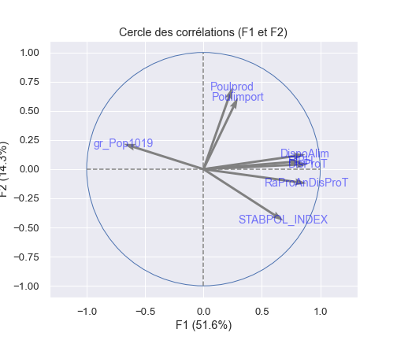
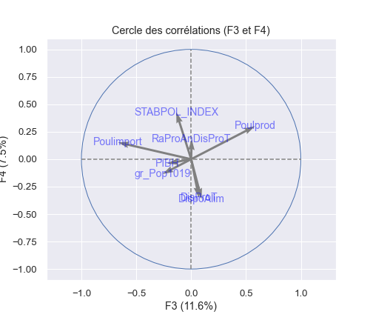
Contribution des variables au premiers facteurs

Slide 16
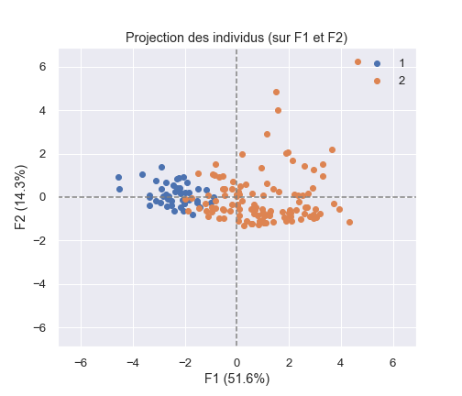
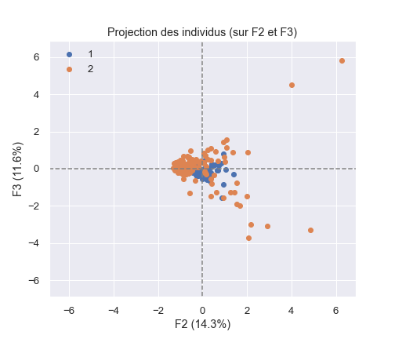
Projection des Individus sur le Premier plan Factoriel.

Slide 17
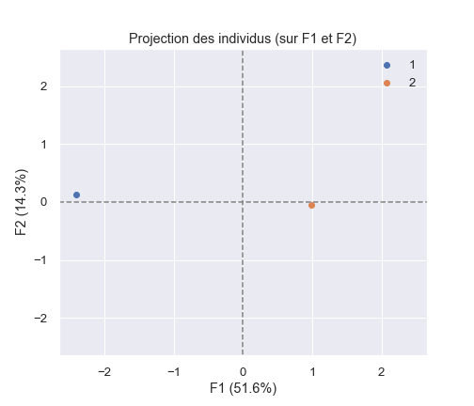
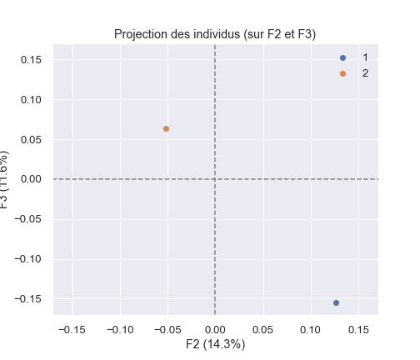
Projection des Centroïdes sur les premiers plans Factoriels.

Slide 18
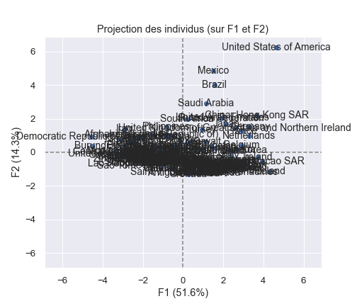
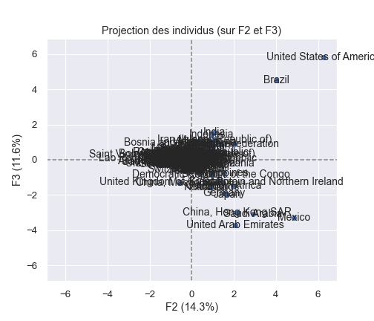
Projection des Pays sur les Premiers Plans Factoriels.

Slide 19
II-3 CIBLAGE ZONES D’EXPORTATIONS.
P9_data7_cah2: Fichier Principal des Pays Potentiels.
5 Critères ont guidé notre choix:
C1: gr_Pop1019 <0, éliminer le pays;
C2:STABPOL_INDEX<0,éliminer la pays;
C3:Open_Index<0.3, éliminer le pays;
C4:(DispoAlim<=3000 Kcal/hab/jour) & PIBH<=30000$, éliminer le pays;
C5:A compétence égale entre pays de L’UE & le reste du Monde, choisir pays de L’UE.

Slide 20
Top 10 des Pays Potentiels.
Austria,
Belgium,
Cyprus,
Czechia,
Estonia,
Germany,
Ireland,
Malta,
Netherlands,
Sweden.

Slide 21
II-4. Tests Statistiques. II-4-1 Test de Normalité de Shapiro Hypothèse: H0 : X ~ N(μ, σ) H1 : X ≠~ N (μ, σ)
gr_Pop1019, DisProT et DispoAlim ~ une loi Normale.
Variables | Statistique de test | Pvalue
gr_Pop1019 | 0.984 | 0.062
DisProT | 0.992 | 0.553
RaProAnDisProT | 0.961 | 0.0
DispoAlim | 0.988 | 0.199
Poulimport | 0.509 | 0.0
Poulprod | 0.299 | 0.0
PIBH | 0.824 | 0.0
STABPOL_INDEX | 0.966 | 0.001

Slide 22
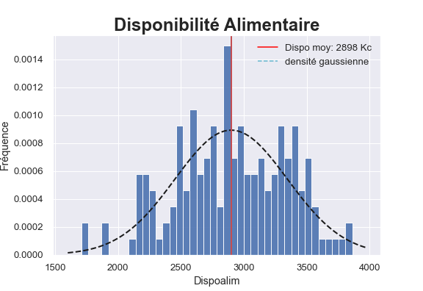
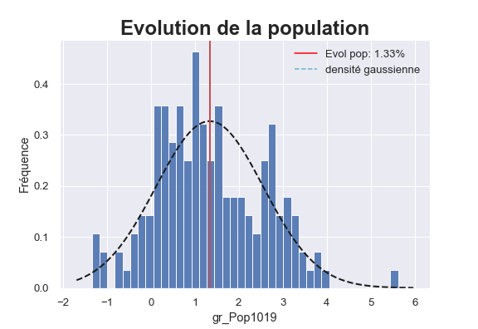
Représentation Graphique.

Slide 23
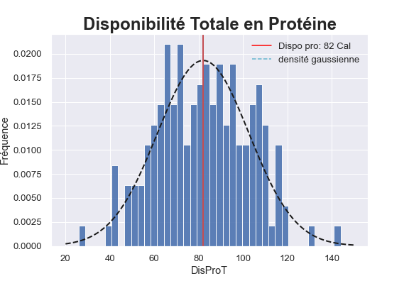

Slide 24
II-4- Test de Comparaison de Moyenne et de la Variance des Deux Clusters.
Hypothèse du Test d’égalité des moyennes
H0: μ1 = μ2
H1: μ1 ≠ μ2
Hypothèse du Test d’égalité des Variances
K0: σ1² = σ2²
K1: σ1² ≠ σ2²
Rejeter H0
rejeter K0 pour les 2 premières variables, et Accepter K1 pour la 3e Variable.
Variables | Statistique de test | Pvalue
gr_Pop1019 | 11.69 | 0.0
DisProT | -11.48 | 0.0
DispoAlim | -11.97 | 0.0
Variables | Statistique de test | Pvalue
gr_Pop1019 | 9.31 | 0.002
DisProT | 4.51 | 0.034
DispoAlim | 1.16 | 0.282

Slide 25
CAS2: NOMBRE DE CLUSTERS = 3
cluster_cah3 = fcluster(Z, 3, criterion='maxclust’)
YEBEL_SAMUEL_2_02_HEATMAP_032022
table_pays_clusters_cah3
coord_centroid_cah3

Slide 26
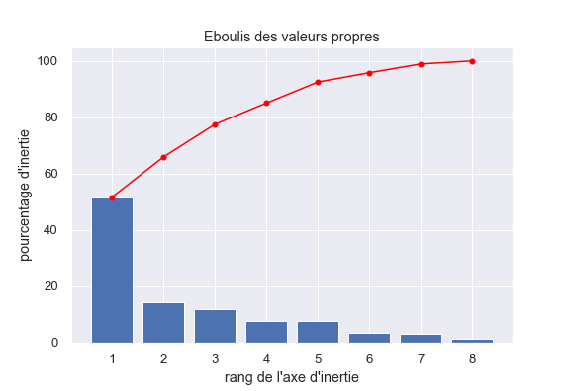
II-2 ACP: Cas avec Trois Clusters.
Eboulis des valeurs Propres.
Les 3 premiers Facteurs expliquent prêt de 80% de l’inertie Totale.

Slide 27
Contribution des variables au premiers facteurs.

Slide 28
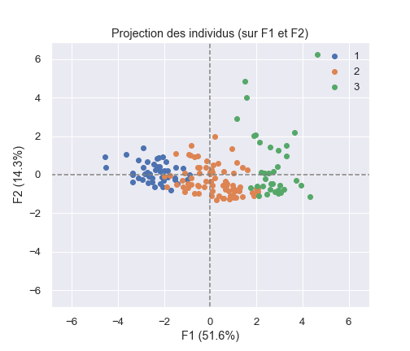
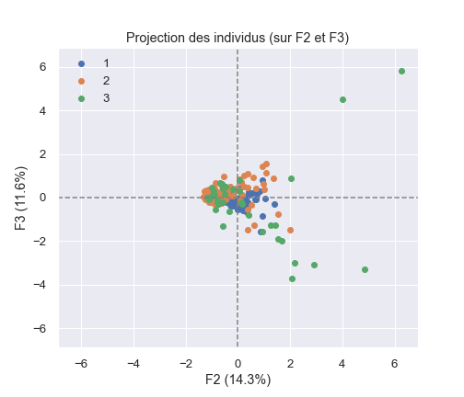
Projection des Individus sur le Premier plan Factoriel.

Slide 29
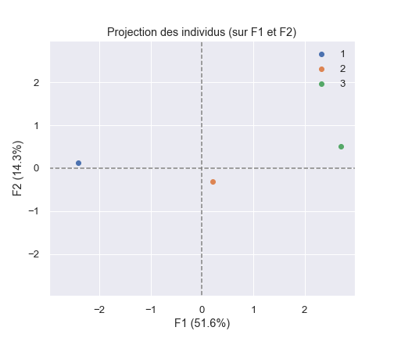
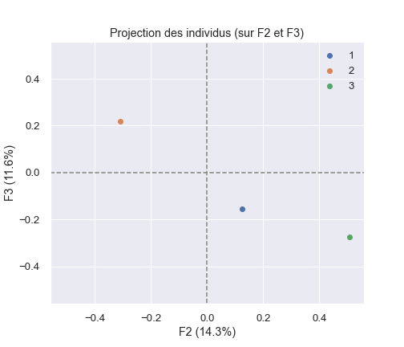
Projection des Centroïdes sur les premiers plans Factoriels.

Slide 30
Projection des Pays sur les Premiers Plans Factoriels.

Slide 31
II-3 CIBLAGE ZONES D’EXPORTATIONS.
P9_data7_cah3: Fichier Principal des Pays Potentiels.
Critères identiques que précédemment.

Slide 32
Top 7 des Pays Potentiels.
Austria,
Belgium,
Germany,
Ireland,
Malta,
Netherlands,
Sweden.

Slide 33
II-4. Tests Statistiques. II-4-1 Test de Normalité de Shapiro Hypothèse: H0 : X ~ N(μ, σ) H1 : X ≠~ N (μ, σ)

